Slide 1
Árvores Rubro-Negras

Slide 2
Árvore binária de busca com altura logarítmica
Uma árvore rubro-negra com n elementos tem altura de no máximo 2 log n.
As operações add(x) e remove(x) em uma árvore rubro-negra são executadas em tempo O(log n) no pior caso.
O número de rotações amortizadas realizadas durante uma operação add(x) ou remove(x) é constante.
Boas propriedades vêm com um preço: complexidade de implementação.

Slide 3
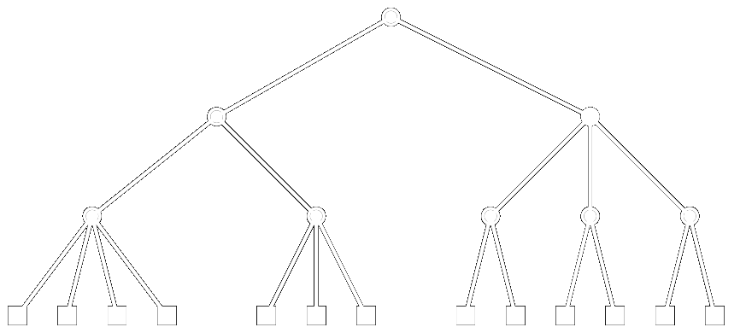
Árvore 2-4
Uma árvore 2-4 é uma árvore enraizada com as seguintes propriedades:
Propriedade 1 (Altura). Todas as folhas têm a mesma profundidade.
Propriedade 2 (grau). Cada nó interno tem 2, 3 ou 4 filhos.

Slide 4
Uma árvore 2-4 de altura 3.
20
11
50,150
1,3,6
14,16
25
85
200
0
2
4
9
12
15
19
22
40
75
95
175
250

Slide 5
Lema: Uma árvore 2-4 com n folhas tem altura máxima de log n.
Um nó interno tem no mínimo 2 filhos.
Se a altura da árvore 2-4 for h, ela tem, portanto, no mínimo 2^{h} folhas
Então: n ≥ 2^{h}
tirando o log: h ≤ log n

Slide 6
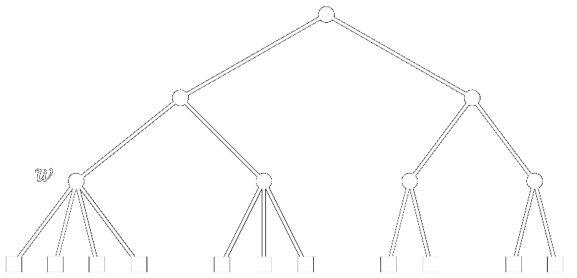
Adicionando uma folha
Fazemos u filho de w
Dividimos w em 2 nós: w e w’
Recursivamente fazemos w’ filho do pai de w
w’
u
Como a altura da árvore 2-4 nunca é maior que log n, o processo de adicionar uma folha termina após log n passos, no máximo.

Slide 7
Uma árvore 2-4 de altura 3.
95
78
500,700
20,50,71
85,93
300
550
900
10
30
60
72,75,76
84
92
94
200
400
520
600
800
950

Slide 8
Uma árvore 2-4 de altura 3.
95
78
500,700
20,50,71
85,93
300
550
900
10
30
60
72,75,76,77
84
92
94
200
400
520
600
800
950
Inserindo 77

Slide 9
Uma árvore 2-4 de altura 3.
95
78
500,700
20,50,71,75
85,93
300
550
900
10
30
60
72
76,77
84
92
94
200
400
520
600
800
950

Slide 10
Uma árvore 2-4 de altura 3.
95
50,78
500,700
20
71,75
85,93
300
550
900
10
30
60
72
76,77
84
92
94
200
400
520
600
800
950

Slide 11
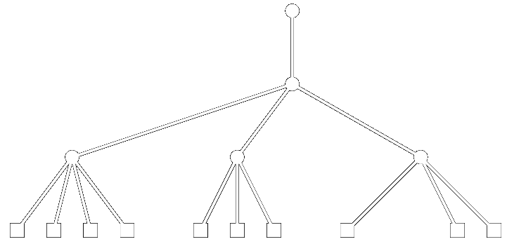
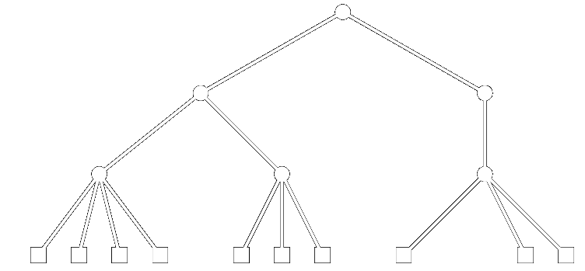
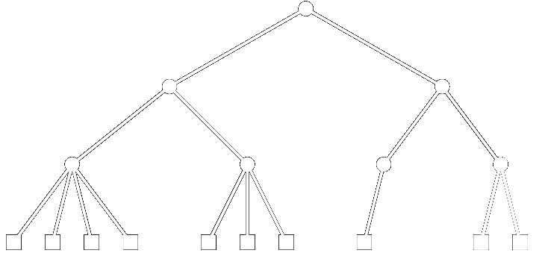
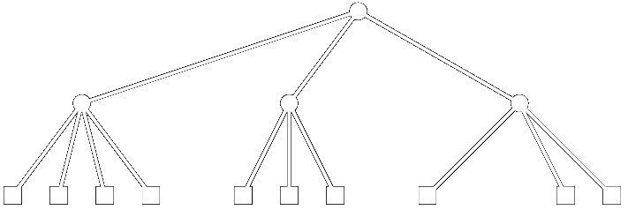
Removendo uma folha

Slide 12
Uma árvore 2-4 de altura 3.
95
78
700
20,50,71
85,93
300
900
10
30
60
72,75,76
84
92
94
200
400
800
950

Slide 13
Uma árvore 2-4 de altura 3.
95
78
20,50,71
85,93
700,900
10
30
60
72,75,76
84
92
94
200,300
800
950

Slide 14
Uma árvore 2-4 de altura 3.
78,95
20,50,71
85,93
700,900
10
30
60
72,75,76
84
92
94
200,300
800
950

Slide 15
Uma árvore 2-4 de altura 3.
78,95
20,50,71
85,93
700,900
10
30
60
72,75,76
84
92
94
200,300
800
950

Slide 16
Árvore Rubro-Negra
Árvore 2-4 Simulada
Cada nó, u, tem uma cor que é vermelha ou preta.
O vermelho é representado pelo valor 0 e preto pelo valor 1

Slide 17
Uma árvore 2-4 de altura 3.
95
78
700
50
93
300
900
20
71
85
94
200
400
800
950
10
30
60
75
84
92
72
76

Slide 18
Uma árvore 2-4 de altura 3.
95
78
900
50
93
700
85
94
300
800
950
20
71
200
10
30
60
75
84
92
72
76

Slide 19
Uma árvore 2-4 de altura 3.
95
78
900
50
93
700
950
20
71
85
94
300
800
10
30
60
75
84
92
200
72
76

Slide 20
Propriedades
Altura preta: há o mesmo número de nós pretos em cada caminho da raiz para a folha. (A soma das cores em qualquer caminho da raiz para a folha é a mesma.)
Sem-borda-vermelha: dois nós vermelhos nunca são adjacentes. (Para qualquer nó u, exceto a raiz, u.colour + u.parent.colour ≥ 1.)
Também assumimos que a raiz é preta e todos os nós externos são pretos e nil.

Slide 21
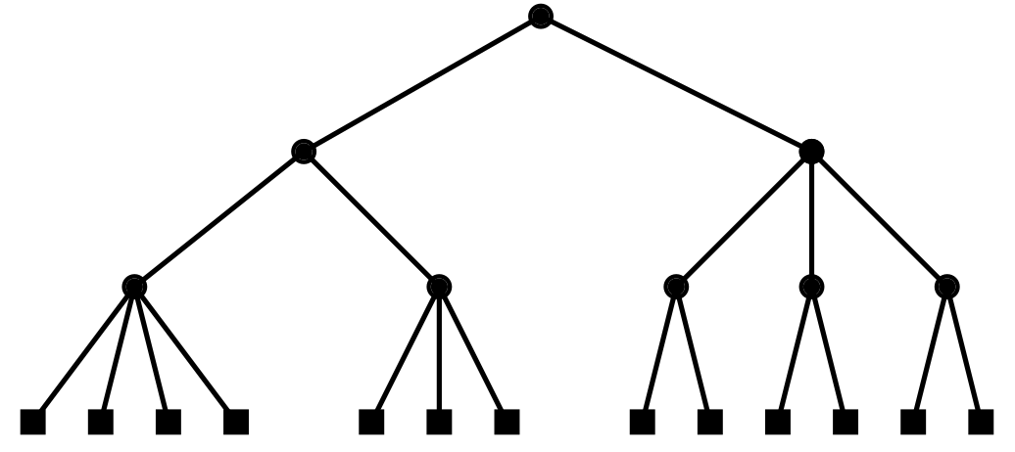
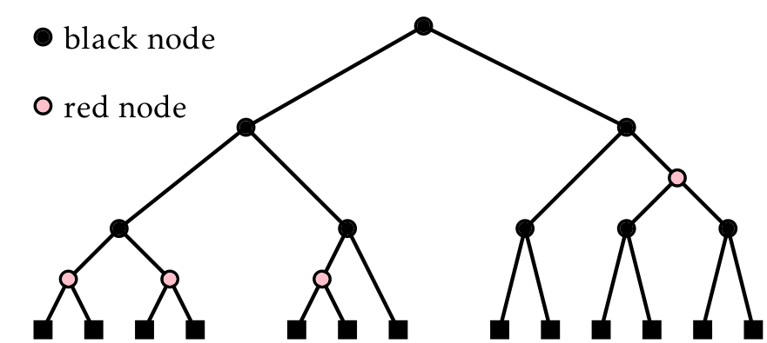
Árvore Rubro Negra

Slide 22
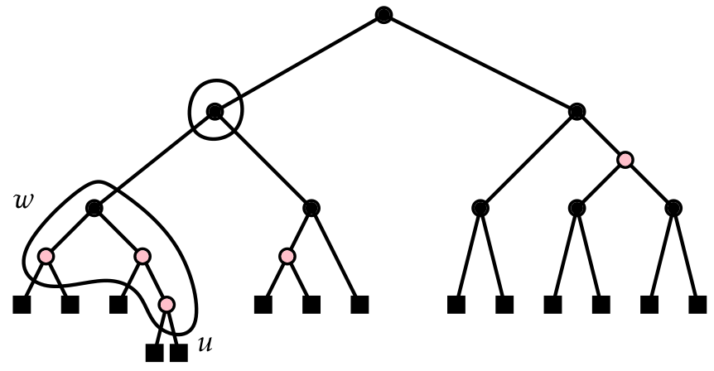
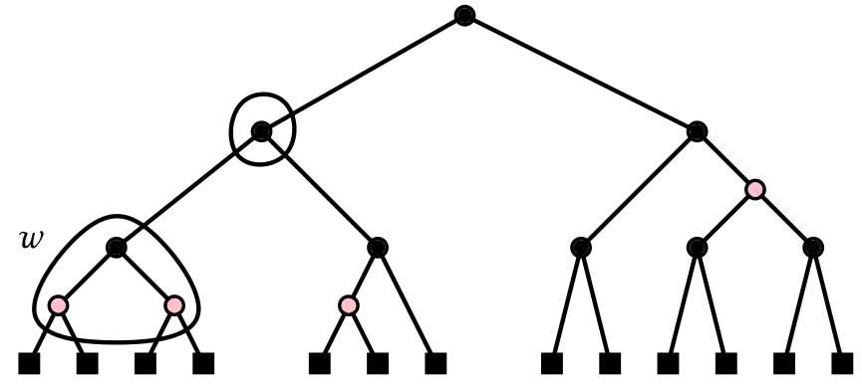
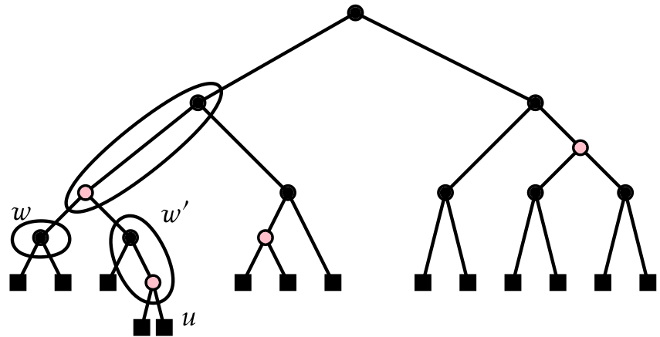
add(x) na árvore rubro-negra
Simular a divisão de um nó com cinco filhos

Slide 23
Árvore Rubro-Negra inclinada para a esquerda
(left-leaning). Em qualquer nó u, se u.left for preto, então u.right é preto.
reduz o número de casos encontrados ao atualizar a árvore durante operações
implica que cada árvore 2-4 tem uma representação única: um nó de grau dois torna-se um nó preto com dois filhos pretos.
Um nó de grau três torna-se um nó preto cujo filho esquerdo é vermelho e cujo filho direito é preto.
Um nó de grau quatro torna-se um nó preto com dois filhos vermelhos.

Slide 24
Em qualquer nó u, se u.left for preto, então u.right é preto.

Slide 25
Um nó de grau dois torna-se um nó preto com dois filhos pretos.
Um nó de grau três torna-se um nó preto cujo filho esquerdo é vermelho e cujo filho direito é preto.

Slide 26
Um nó de grau quatro torna-se um nó preto com dois filhos vermelhos.

Slide 27
Rotinas auxiliares para add e remove
push_black(u)
pull_black(u)
flip_left(u)
flip_right(u)

Slide 28
push_black(u)
u
u.colour ← u.colour − 1
u.left.colour ← u.left.colour + 1
u.right.colour ← u.right.colour + 1

Slide 29
pull_black(u)
u
u.colour ← u.colour + 1
u.left.colour ← u.left.colour - 1
u.right.colour ← u.right.colour - 1

Slide 30
flip_left(u)
swap_colours(u, u.right)
rotate_left(u)
u
u
u

Slide 31
flip_right(u)
swap_colours(u, u.left)
rotate_right(u)
u
u

Slide 32
add(x)
add_fixup(u)
while u.colour = red do
if u = r then
u.colour ← black
return
w ← u.parent
if w.left.colour = black then
flip_left(w)
u ← w
w ← u.parent
if w.colour = black then
return #borda vermelha eliminada
g ← w.parent
if g.right.colour = black then
flip_right(g)
return
push_black(g)
u ← g
u ← new_node(x) u.colour ← red if add_node(u) then add_fixup(u) return true return false

Slide 33
add_fixup(u)
while u.colour = red do
if u = r then
u.colour ← black
return
w ← u.parent
if w.left.colour = black then
flip_left(w)
u ← w
w ← u.parent
if w.colour = black then
return #borda vermelha eliminada
g ← w.parent
if g.right.colour = black then
flip_right(g)
return
push_black(g)
u ← g
u

Slide 34
add_fixup(u)
Filho esq. e pai preto, irmão preto.
Ok
w
u
Raiz
while u.colour = red do
if u = r then
u.colour ← black
return
w ← u.parent
if w.left.colour = black then
flip_left(w)
u ← w
w ← u.parent
if w.colour = black then
return #borda vermelha eliminada
g ← w.parent
if g.right.colour = black then
flip_right(g)
return
push_black(g)
u ← g
u
Filho esq. e pai preto, irmão vermelho
Ok
w
Filho esq. e pai verm., irmão preto.
Corrigir
w
u
u
Filho dir. e pai verm., irmão preto
Corrigir
Filho dir. e pai preto, irmão preto
Corrigir
w
w
u
u

Slide 35
add_fixup(u)
u
u
Raiz
Raiz
while u.colour = red do
if u = r then
u.colour ← black
return
w ← u.parent
if w.left.colour = black then
flip_left(w)
u ← w
w ← u.parent
if w.colour = black then
return #borda vermelha eliminada
g ← w.parent
if g.right.colour = black then
flip_right(g)
return
push_black(g)
u ← g

Slide 36
add_fixup(u)
Filho dir. e pai verm., irmão preto
Corrigir
Filho dir. e pai preto, irmão preto
Corrigir
w
w
while u.colour = red do
if u = r then
u.colour ← black
return
w ← u.parent
if w.left.colour = black then
flip_left(w)
u ← w
w ← u.parent
if w.colour = black then
return #borda vermelha eliminada
g ← w.parent
if g.right.colour = black then
flip_right(g)
return
push_black(g)
u ← g
u
u
w
w
u
u

Slide 37
add_fixup(u)
g
while u.colour = red do
if u = r then
u.colour ← black
return
w ← u.parent
if w.left.colour = black then
flip_left(w)
u ← w
w ← u.parent
if w.colour = black then
return #borda vermelha eliminada
g ← w.parent
if g.right.colour = black then
flip_right(g)
return
push_black(g)
u ← g
w
u
w
u
g

Slide 38
add_fixup(u)
g
while u.colour = red do
if u = r then
u.colour ← black
return
w ← u.parent
if w.left.colour = black then
flip_left(w)
u ← w
w ← u.parent
if w.colour = black then
return #borda vermelha eliminada
g ← w.parent
if g.right.colour = black then
flip_right(g)
return
push_black(g)
u ← g
w
u

Slide 39
add_fixup(u)
g
while u.colour = red do
if u = r then
u.colour ← black
return
w ← u.parent
if w.left.colour = black then
flip_left(w)
u ← w
w ← u.parent
if w.colour = black then
return #borda vermelha eliminada
g ← w.parent
if g.right.colour = black then
flip_right(g)
return
push_black(g)
u ← g
w
u

Slide 40
Remoção
Numa árvore binária de busca, para remover procuramos um nó com apenas um filho
Se w for preto, então a propriedade altura-preta agora será violada em w.parent.
Podemos evitar isso temporariamente adicionando w.colour em u.colour.
Cria dois problemas.
se ambos u e w começarem preto, então u.colour + w.colour = 2 (duplo preto), que é uma cor inválida.
Se w for vermelho, então ele é substituído por um nó preto u, que pode violar a propriedade inclinada-para-esquerda em u.parent.

Slide 41
remove(x)
u ← find_last(x) if u = nil or u.x != x then return false w ← u.right if w = nil then w ← u u ← w.left else while w.left != nil do w ← w.left u.x ← w.x u ← w.right splice(w)
u.colour ← u.colour + w.colour u.parent ← w.parent remove_fixup(u) return true

Slide 42
remove_fixup(u)
recebe como entrada um nó u cuja cor é preta (1) ou duplo-preto (2).
Se u for duplo-preto, então remove_fixup(u) executa uma série de rotações e operações de recoloração que movem o nó duplo preto pra cima da árvore até que possa ser eliminado.
Durante este processo, o nó u muda até que, no final deste processo, u aponta para a raiz da subárvore que foi alterada.

Slide 43
remove_fixup(u)
while u.colour > black do if u = r then u.colour ← black else if u.parent.left.colour = red u ← remove_fixup_case1(u) else if u = u.parent.left u ← remove_fixup_case2(u) else u ← remove_fixup_case3(u) if u != r then # restore left-leaning property, if needed w ← u.parent if w.right.colour = red and w.left.colour = black then flip_left(w)

Slide 44
Caso 0: u é a raiz
recolorimos u para ser preto

Slide 45
Caso 1: O irmão de u, v, é vermelho.
FlipRight
w
u
w
u

Slide 46
remove_fixup_case1(u)
flip_right(u.parent)
return u

Slide 47
Caso 2: O irmão de u, v, é preto, e u é o filho esquerdo de seu pai, w.
pull_black(w) : faz v vermelho e escurece w
w
w
v
flip_left ->
u
u
w
v
v
u
q
duas possibilidades

Slide 48
Caso 2: O irmão de u, v, é preto, e u é o filho esquerdo de seu pai, w.
duas possibilidades
v
v
v
w
w
w
u
q
u
q
u
q

Slide 49
Caso 2: O irmão de u, v, é preto, e u é o filho esquerdo de seu pai, w.
v
v
q
w
q
w
Rotate_left(w)
w
v
u
q
flip_right(v)
u
u
push_black(q)
nó duplo-preto foi eliminado e as propriedade sem-borda-vermelha e altura-preta estão restabelecidas. Mas...

Slide 50
Caso 2: O irmão de u, v, é preto, e u é o filho esquerdo de seu pai, w.
q
q
w
v
flip_left(v)
w
u
v
u
Ok

Slide 51
remove_fixup_case2(u)
w ← u.parent v ← w.right pull_black(w) flip_left(w) q ← w.right if q.colour = red then rotate_left(w) flip_right(v) push_black(q) if v.right.colour = red then flip_left(v) return q else return v

Slide 52
remove_fixup_case3(u)
w ← u.parent v ← w.lef t pull_black(w) flip_right(w) # w is now red q ← w.left if q.colour = red then # q-w is red-red rotate_right(w) flip_left(v) push_black(q) return q else if v.left.colour = red then push_black(v) return v else # ensure left-leaning flip_left(v) return w

Slide 53
FIM

